Slide 1
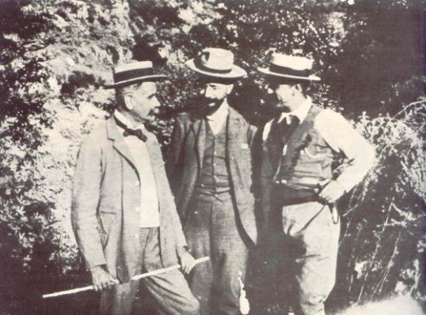
Ε. Η ΠΕΡΙΟΔΟΣ ΤΗΣ ΑΥΤΟΝΟΜΙΑΣ
ΚΑΙ Η ΕΝΩΣΗ ΤΗΣ ΚΡΗΤΗΣ ΜΕ ΤΗΝ ΕΛΛΑΔΑ
4.Η ΕΠΑΝΑΣΤΑΣΗ ΤΟΥ ΘΕΡΙΣΟΥ (1905)
Τα μέλη της προσωρινής κυβερνήσεως Κρήτης
στο Θέρισο : Βενιζέλος, Φούμης, Μάνος
⧫ Λιθογραφία αφιερωμένη
στην Επανάσταση του Θερίσου

Slide 2
α. Τα αίτια και οι αφορμές

Slide 3
Η απόλυση του Βενιζέλου
ΥΠΑΤΟΣ ΑΡΜΟΣΤΗΣ: ΓΕΩΡΓΙΟΣ | ΕΛΕΥΘΕΡΙΟΣ ΒΕΝΙΖΕΛΟΣ
Η κρίση κορυφώθηκε όταν ο Γεώργιος στις 18 Μαρτίου 1901, απέλυσε τον Βενιζέλο από το αξίωμα του υπουργού.
 | Για να υποστηρίξει τις απόψεις του στο εθνικό ζήτημα της Κρήτης, ο Βενιζέλος δημοσίευσε στην εφημερίδα «Κήρυξ» των Χανίων, που ο ίδιος εξέδιδε, πέντε πολύκροτα άρθρα, με το χαρακτηριστικό τίτλο «Γεννηθήτω φως».
Ο Γεώργιος ακολούθησε πολιτική αδιαλλαξίας και προχώρησε σε μέτρα περισσότερο αυταρχικά, με την απαγόρευση της ελευθεροτυπίας και με διώξεις και φυλακίσεις διακεκριμένων μελών της κρητικής αντιπολίτευσης.

Slide 4
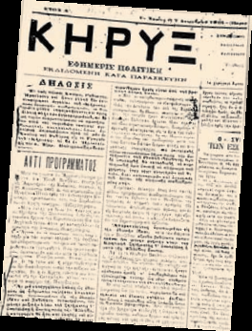
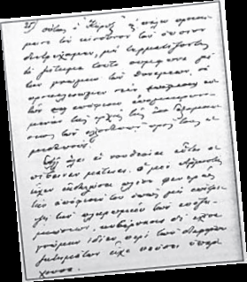
Το πρώτο φύλλο της εφημερίδας «Κήρυξ» (7 Δεκεμβρίου 1901) την οποία εξέδωσε ο Ελευθέριος Βενιζέλος ύστερα από την αποπομπή του από το υπουργικό αξίωμα.
Ελλήνων Ιστορικά, 100 ΧΡΟΝΙΑ από την Ένωση της Κρήτης τ.18, σ.93
Με μια σειρά πέντε άρθρων με τον εντυπωσιακό τίτλο «Γενηθήτω φως», ο «αυθάδης σύμβουλος του αρμοστού» εξηγούσε τους λόγους της ρήξης με τον πρίγκιπα. Ιδιόχειρο του Βενιζέλου.
Ελλήνων Ιστορικά, 100 ΧΡΟΝΙΑ από την Ένωση της Κρήτης τ.18, σ.93

Slide 5
Η συγκρότηση της Ηνωμένης Αντιπολιτεύσεως
Κάτω από τις συνθήκες αυτές,
○ τα πολιτικά πράγματα στην Κρήτη οδηγήθηκαν σε πλήρες αδιέξοδο
○ και όλες οι προσπάθειες συνδιαλλαγής των αντίπαλων πολιτικών μερίδων ναυάγησαν.
Γύρω από τον Βενιζέλο συνασπίστηκαν όσοι ήταν
 δυσαρεστημένοι από την αυταρχική πολιτική του Πρίγκιπα
και σχηματίστηκε μια ισχυρότατη «Ηνωμένη Αντιπολίτευσις».
Έμπιστοι συνεργάτες του Βενιζέλου
 ήταν ο Κ. Φούμης και ο Κ. Μάνος.
 Οι τρεις αυτοί αποτέλεσαν μια τριανδρία,
 που δεν δίστασε να προχωρήσει σε δυναμική αναμέτρηση με τον Πρίγκιπα.

Slide 6
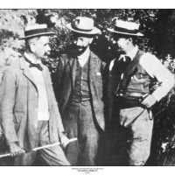
H ηγεσία της επανάστασης. Ελ. Βενιζέλος, Κ. Φούμης και Κ. Μάνος, Θέρισο 1905.

Slide 7
Οι εκλογές του 1904 και η προκήρυξη της Αντιπολίτευσης
ΕΚΛΟΓΕΣ 1904 | Στο τέλος του 1904 έληξε η περίοδος της Γενικής Συνέλευσης  και προκηρύχθηκαν εκλογές  για την ανάδειξη 64 βουλευτών.  Σύμφωνα με το σύνταγμα, 10 ακόμη θα διορίζονταν απευθείας από τον Πρίγκιπα. Η αντιπολίτευση αποφάσισε  να μη συμμετέχει στις εκλογές αυτές,  κατήγγειλε τα ανελεύθερα μέτρα του Πρίγκιπα  και κάλεσε το λαό σε αποχή.
ΠΡΟΚΗΡΥΞΗ ΑΝΤΙΠΟΛΙΤΕΥΣΗΣ 26 Φεβρουαρίου 1905 | Η κατάσταση εκτραχύνθηκε στις 26 Φεβρουαρίου 1905, όταν η τριανδρία της αντιπολίτευσης και 15 άλλοι επιφανείς πολιτευτές συνέταξαν και υπέγραψαν προκήρυξη,  με την οποία ζητούσαν μεταβολή του συντάγματος της Κρητικής Πολιτείας. Η προκήρυξη αυτή είναι το πρώτο επίσημο επαναστατικό κείμενο, το προμήνυμα της επανάστασης του Θερίσου.

Slide 8
Η προετοιμασία της Επανάστασης
ΠΡΙΓΚΙΠΑΣ
Όλοι πλέον είχαν πεισθεί ότι μια ένοπλη εξέγερση ήταν επί θύραις.
Οι υπηρεσίες του Πρίγκιπα είχαν συγκεντρώσει πληροφορίες,
ΕΠΑΝΑΣΤΑΤΕΣ
ενώ η ενωμένη αντιπολίτευση άφηνε σκόπιμα να διαρρεύσει η πληροφορία
 ότι πιθανή ημέρα εξέγερσης θα ήταν η 14η Μαρτίου.
Στο ενδιάμεσο διάστημα άρχισαν να συρρέουν με μεγάλη μυστικότητα ομάδες ενόπλων στο Θέρισο.Ο Βενιζέλος και οι συνεργάτες του είχαν επιλέξει το χωριό αυτό ως έδρα της επανάστασης,
 γιατί ήταν κοντά στα Χανιά
 και επίσης ήταν περιοχή δυσπρόσιτη, ένα φυσικό οχυρό.

Slide 9
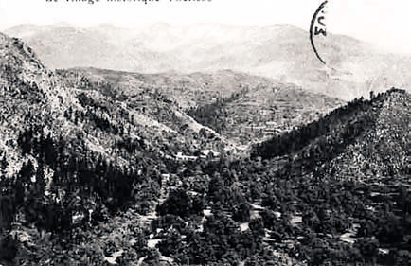
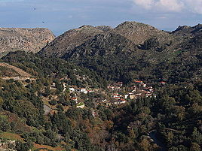
⧫ Η οχυρή θέση του Θερίσου το καθιστούσε ιδανικό ορμητήριο για τους επαναστάτες. Καρτ ποστάλ εποχής.
Ελλήνων Ιστορικά, 100 ΧΡΟΝΙΑ από την Ένωση της Κρήτης τ.18, σ.97


Slide 10
Η κήρυξη της επανάστασης (10 Μαρτίου 1905) και η ταχύτατη επέκτασή της
Οι επαναστάτες αιφνιδίασαν τον Ηγεμόνα
και κήρυξαν την επανάσταση στις 10 Μαρτίου 1905.
Το πρωί της ημέρας εκείνης βρέθηκαν τοιχοκολλημένες στους δρόμους των Χανίων προκηρύξεις
που κήρυτταν την κατάργηση της αρμοστείας,
καλούσαν το λαό σε συμπαράσταση, για να πραγματωθεί το όνειρο της ένωσης,
και συνιστούσαν στη χωροφυλακή να μην υπακούει στις διαταγές του Πρίγκιπα.
Παράλληλα, εκπρόσωποι των επαναστατών διασκορπίστηκαν σε όλη την Κρήτη, για να μεταδώσουν και να προπαγανδίσουν το επαναστατικό μήνυμα.
Μέσα σε λίγες ημέρες ολόκληρη η κρητική ύπαιθρος βρισκόταν σε επαναστατικό αναβρασμό.
✓ Ψηφίσματα συμπαράστασης έφταναν από παντού,
✓ ενώ οι ισχυρότεροι παράγοντες του νησιού, ακόμη και πολιτικοί αντίπαλοι του Βενιζέλου, προσχώρησαν στην επανάσταση.
Ο Βενιζέλος, που ήταν ο φυσικός αρχηγός του νέου αυτού επαναστατικού κινήματος, ανέλαβε  να ενημερώσει το λαό και  τους αντιπροσώπους των Μεγάλων Δυνάμεων, για τους λόγους και τους σκοπούς της επανάστασης.

Slide 11
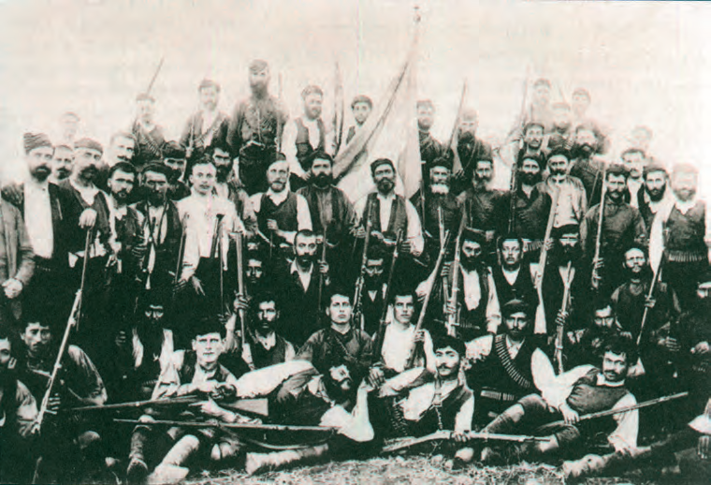
❐ Επαναστάτες του Θερίσου (1905)

Slide 12
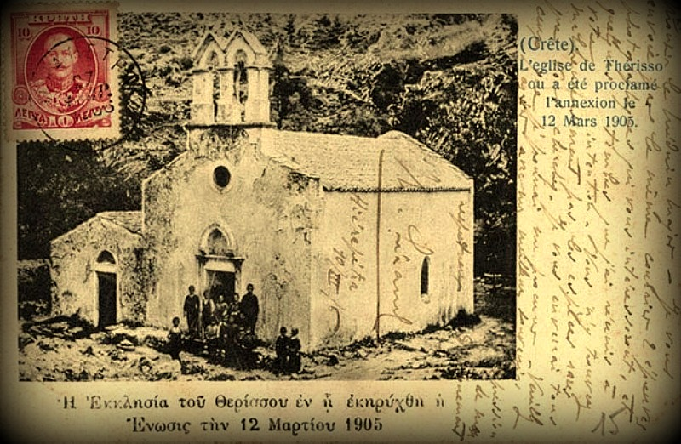
❐ Η βυζαντινή εκκλησία του Αγίου Γεωργίου όπου κηρύχθηκε η επανάσταση του Θερίσου. http://greekworldhistory.blogspot.gr/2015/07/10-1905.html

Slide 13
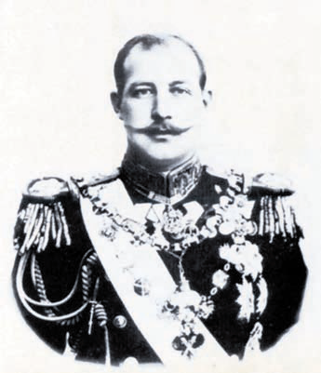
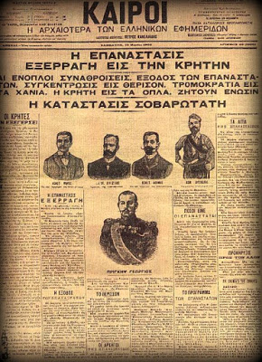
Ο πρίγκιπας Γεώργιος, ύπατος αρμοστής της Κρήτης. Η αυταρχική του νοοτροπία και η εμμονή του στην άσκηση προσωπικής διπλωματίας οδήγησαν σε ρήξη με τον Ελευθέριο Βενιζέλο.
Ελλήνων Ιστορικά, 100 ΧΡΟΝΙΑ από την Ένωση της Κρήτης τ.18, σ.90
http://greekworldhistory.blogspot.gr/2015/07/10-1905.html

Slide 14
https://www.youtube.com/watch?v=V5W4Uzup6_k

Slide 15
β. Η αντίδραση του Πρίγκιπα

Slide 16
Ανησυχία – σπασμωδικά μέτρα Πρίγκιπα
❐ Ο πρίγκιπας Γεώργιος σε νεαρή ηλικία
Η έκρηξη και η ταχύτατη επέκταση της επανάστασης καταθορύβησε, όπως ήταν φυσικό,
όχι μόνο τον Πρίγκιπα και το περιβάλλον του,
αλλά και την ελληνική κυβέρνηση
και τις Προστάτιδες Δυνάμεις.
Ο Πρίγκιπας προχώρησε στη λήψη σπασμωδικών μέτρων.
Με αυστηρή προειδοποίηση έδινε στους επαναστάτες προθεσμία 36 ωρών, να καταθέσουν τα όπλα.
Όταν η προθεσμία αυτή παρήλθε, κήρυξε, με τη συγκατάθεση των Μεγάλων Δυνάμεων, το στρατιωτικό νόμο σε όλη την Κρήτη.
Η Κρητική Βουλή, που ενεργούσε κατά τις εντολές του αρμοστειακού περιβάλλοντος, αφού δεν υπήρχε αντιπολίτευση, ψήφισε το νόμο «Περί ιδρύσεως σώματος δημοφρουρών», οι οποίοι θα στήριζαν την έννομη τάξη. Αυτούς τους αποκαλούσαν οι επαναστάτες «ροπαλοφόρους».
Στην Κρήτη υπήρχαν πια δύο κυβερνήσεις,
του Αρμοστή στα Χανιά
και των επαναστατών στο Θέρισο.
Η διάσπαση ήταν πλήρης και η απειλή εμφύλιου πολέμου ήταν πλέον ορατή.

Slide 17
Βασιλικές πιέσεις στην ελληνική κυβέρνηση για καταδίκη κινήματος
Εντούτοις,
το κίνημα έβρισκε θετική ανταπόκριση
✓ στο κοινό αίσθημα
✓ και οι περισσότερες αθηναϊκές εφημερίδες το υποστήριζαν ανοιχτά.
Το βασιλικό περιβάλλον στην Αθήνα ανησυχούσε για τις εξελίξεις στην Κρήτη
 και πίεζε την ελληνική κυβέρνηση να καταδικάσει το κίνημα του Θερίσου.
Ο πρωθυπουργός Δηλιγιάννης κάλεσε στις 12 Μαρτίου τους αντιπροσώπους του αθηναϊκού τύπου
 και προέβη σε σκληρές δηλώσεις κατά του Βενιζέλου και των συνεργατών του.

Slide 18
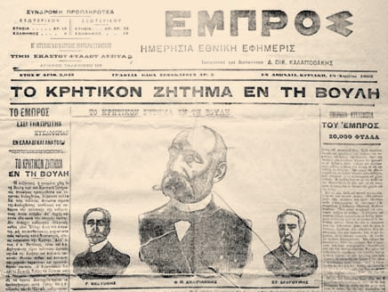
Ο Έλληνας πρωθυπουργός Θεόδωρος Δηλιγιάννης καταδίκασε την επανάσταση. Οι μεγαλύτερες, ωστόσο, εφημερίδες των Αθηνών υποστήριξαν «εκθύμως και αναφανδόν» το κίνημα. Πρωτοσέλιδο του «Εμπρός» (10 Απριλίου 1905) για τη συζήτηση του Κρητικού Ζητήματος στη Βουλή με σκίτσα του πρωθυπουργού και των Γ. Θεοτόκη και Στ. Δραγούμη.
Ελλήνων Ιστορικά, 100 ΧΡΟΝΙΑ από την Ένωση της Κρήτης τ.18, σ.104

Slide 19
γ. Η στάση των Μεγάλων Δυνάμεων και οι διπλωματικοί ελιγμοί του Ελ. Βενιζέλου

Slide 20
Η στάση των δυνάμεων
Οι Μεγάλες Δυνάμεις δεν τήρησαν ενιαία στάση έναντι των επαναστατών.
◆ Οι περισσότερες ανέμεναν τις εξελίξεις
◆ και μόνο η Ρωσία υποστήριζε φανερά τον Πρίγκιπα.
Ο Βενιζέλος
 είχε σωστά εκτιμήσει τη διεθνή πολιτική
 και ήταν βέβαιος ότι οι Μεγάλες Δυνάμεις ήταν αδύνατο να συμφωνήσουν στην τήρηση ενιαίας στάσης έναντι του κινήματος.
Ο παλαίμαχος πολιτικός Ιωάννης Σφακιανάκης,
 σε πάνδημο συλλαλητήριο στο Ηράκλειο (21 Μαρτίου)
 μίλησε ανοικτά για την απαράδεκτη ξένη ανάμειξη
 και κάλεσε το λαό σε καθολική συμπαράσταση προς τους επαναστάτες.
οι Δυνάμεις δεν μπορούσαν
 να παραβλέψουν τον κίνδυνο εμφύλιου πολέμου,
 που θα γενικευόταν στην Κρήτη με αφορμή τη δική τους ανάμειξη.

Slide 21
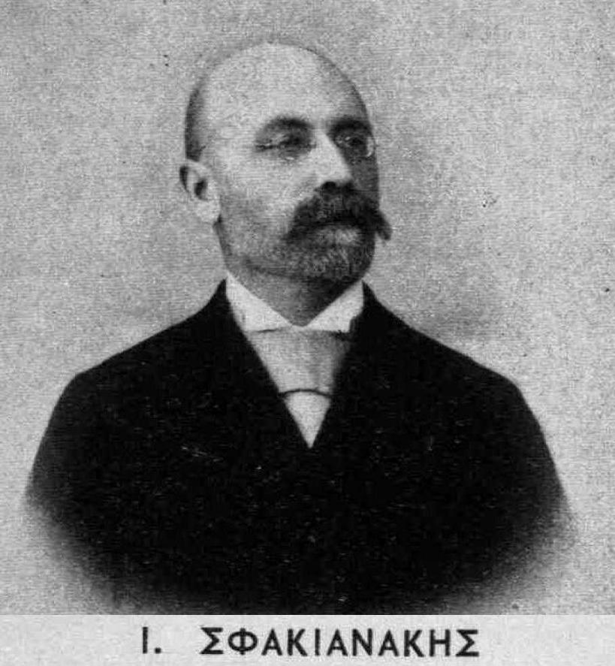
Ο I. Σφακιανάκης στον Κρητικό λαό:
«Υπάρχει κανείς από σας, υπάρχει κανείς Κρης, υπάρχει κανείς Έλλην, έχων τοιαύτην κατασκευήν νεύρων, ώστε να δύναται να μένη απαθής, όταν μανθάνη ότι στρατιώται ξένοι πρόκειται να κτυπήσουν αδελφούς, οι οποίοι άλλο δεν ζητούν παρά εκείνο το οποίον όλοι ημείς χιλιάκις εζητήσαμεν; Προτείνω να εκφρασθή ανενδοιάστως το φρόνημα των παρόντων και να δηλωθή προς τας Δυνάμεις, ότι, εις την προκειμένην περίστασιν, πάντες οι Κρήτες συντάσσονται, ψυχή και σώματι μετά των εν Θερίσω».
❐ Tσιγκογραφία του Ιωάννη Σφακιανάκη από το περιοδικό Ημερολόγιο Σκόκου του 1900.
http://greekworldhistory.blogspot.gr/2015/07/10-1905.html

Slide 22
Η προσωρινή κυβέρνησις της Κρήτης
Στο μεταξύ, η επανάσταση είχε αποκτήσει
✓ ισχυρά ερείσματα σε όλη την Κρήτη.
Οργανώθηκε «Προσωρινή Κυβέρνησις της Κρήτης» στο Θέρισο,  με πρόεδρο τον Βενιζέλο
 και υπουργούς τους Κ. Φούμη και Κ. Μάνο.
Η κυβέρνηση προέβη στην έκδοση γραμματίων  για εσωτερικό πατριωτικό δάνειο 100.000 δραχμών,
οργάνωσε υπηρεσίες
 οικονομικών,  συγκοινωνιών και  διοίκησης,
Τύπωσε  γραμματόσημα
και εξέδιδε την εφημερίδα, «Το Θέρισo».
Η χωροφυλακή, που υποστήριζε τον Πρίγκιπα, δεν ήταν σε θέση να ελέγχει τα πράγματα,
○ καθώς μάλιστα πολλοί χωροφύλακες αυτομόλησαν προς τους επαναστάτες.

Slide 23
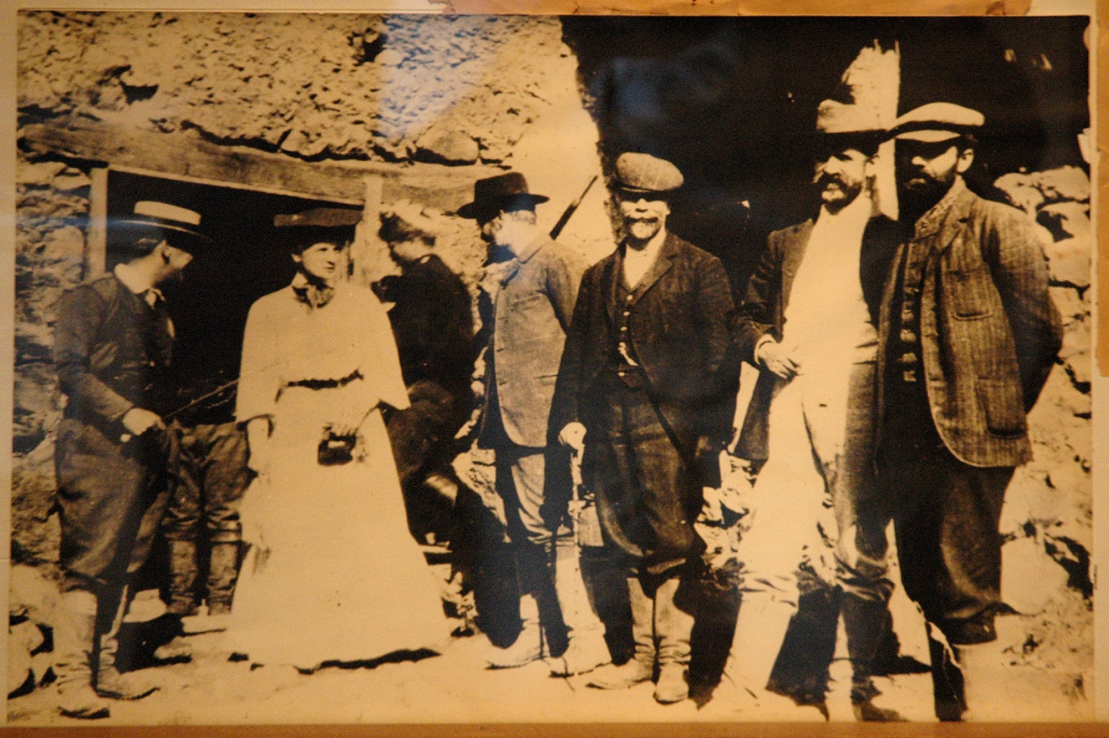
Ο Βενιζέλος ενημερώνει ξένους διπλωμάτες και εκπροσώπους του Τύπου στο Θέρισο.

Slide 24
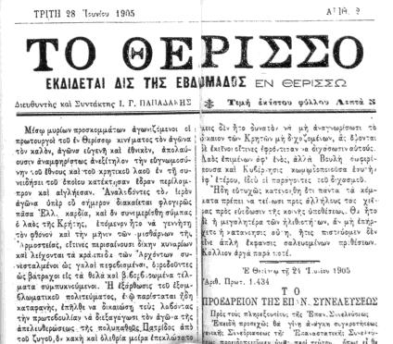
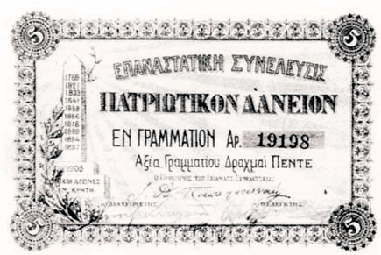
❐ Τα μέλη της προσωρινής κυβερνήσεως Κρήτης στο Θέρισο : Βενιζέλος, Φούμης, Μάνος
❐  Φύλλο της εφημερίδας «Το Θέρισο» και γραμματόσημο της προσωρινής κυβερνήσεως
⧫ Γραμμάτιο «Πατριωτικού Δανείου» αξίας πέντε δραχμών που εξέδωσαν οι επαναστάτες για την οικονομική ενίσχυση του κινήματος.

Slide 25
Οι διπλωματικές προσπάθειες των Δυνάμεων και του Βενιζέλου
Η κρίση μετατοπίστηκε στο πεδίο της διπλωματίας και αναζητήθηκε πολιτική λύση.
ΜΕΓΑΛΕΣ ΔΥΝΑΜΕΙΣ
ΒΕΝΙΖΕΛΟΣ
ΕΠΑΝΑΣΤΑΤΕΣ
Οι αντιπρόσωποι των Μεγάλων Δυνάμεων, εκτιμώντας την κατάσταση που διαμορφώθηκε στο νησί,  με φανερή την πτώση της δημοτικότητας του Πρίγκιπα,
αλλά και με την καθολική σχεδόν αποδοχή των επαναστατικών ιδεών από το λαό,
 κινήθηκαν προς εξομάλυνση της κρίσης με διαπραγματεύσεις.
Ήταν αυτό ακριβώς που προέβλεψε ο Βενιζέλος, ότι ο επαναστατικός αγώνας τον οποίο ανέλαβε «απέδειξεν ότι η διπλωματία εις των ζητημάτων των υποδούλων λαών την λύσιν προβαίνει μόνον όταν ταύτα τίθενται προ αυτής υπό την οξυτάτην μορφήν της εθνικής εξεγέρσεως...».
Τα πρώτα υπομνήματα των επαναστατών προς τους εκπροσώπους των Δυνάμεων
 έθεταν ως ανυποχώρητη βάση συζήτησης το ενωτικό ζήτημα.
 Νωρίς όμως κατέστη σαφές ότι οι Ευρωπαϊκές Δυνάμεις δεν ήταν ακόμη έτοιμες για τη λύση αυτή.

Slide 26
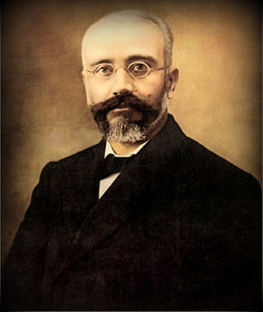
Η τακτική κι ο στόχος του Βενιζέλου
και ο Βενιζέλος,
σταθμίζοντας πάντοτε την υφισταμένη κατάσταση,
άρχισε να σχεδιάζει τις υποχωρήσεις του,
για να εξασφαλίσει τα μεγαλύτερα δυνατά κέρδη.
Στόχος του ήταν
να δημιουργηθεί προς το παρόν και στην Κρήτη ένα καθεστώς ανάλογο με εκείνο της Ανατολικής Ρωμυλίας,
ουσιαστικά ελεύθερο,
με σκιώδη σουλτανική επικυριαρχία.

Slide 27
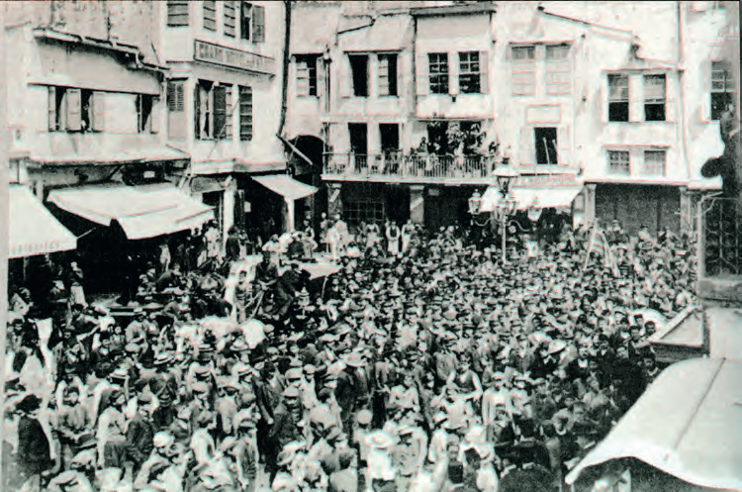
❐ Στιγμιότυπο από το μεγάλο συλλαλητήριο στα Χανιά (20 Απριλίου 1905)

Slide 28
δ. Το τέλος της επανάστασης του Θερίσου και ο θρίαμβος της πολιτικής του Ελευθερίου Βενιζέλου

Slide 29
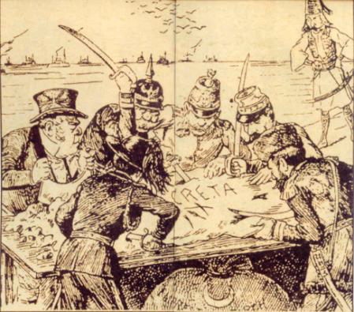
Το Τελεσίγραφο των Δυνάμεων (2 Ιουλίου 1905)
Η επιμονή των επαναστατών στον ένοπλο αγώνα
και η παράταση της έκρυθμης κατάστασης, | ανάγκασε τις Προστάτιδες Δυνάμεις να αποστείλουν αυστηρό τελεσίγραφο προς τους επαναστάτες στις 2 Ιουλίου 1905.
που απειλούσε με κατάρρευση την οικονομική και πολιτική υπόσταση της Κρήτης,
Οι Γενικοί Πρόξενοι των Δυνάμεων, οι οποίοι υπέγραψαν αυτήν τη διακοίνωση,
καθιστούσαν σαφές ότι δεν μπορούσαν να μεταβάλουν το πολιτικό καθεστώς του νησιού.
Διαβεβαίωναν όμως ότι θα επιφέρουν ουσιώδεις εσωτερικές μεταρρυθμίσεις, που θα βελτίωναν θεαματικά την κατάσταση,
υπό το ρητό όρο ότι εντός 15 ημερών οι επαναστάτες όφειλαν να καταθέσουν τα όπλα, με παράλληλη χορήγηση γενικής αμνηστίας.
❐ Γελοιογραφία που σατιρίζει τις βλέψεις των Δυνάμεων στην Κρήτη

Slide 30
Οι διαπραγματεύσεις και η συμφωνία των Μουρνιών
Οι διαπραγματεύσεις ήταν σκληρές και διήρκεσαν όλο το καλοκαίρι του 1905. Η τελική συμφωνία υπογράφηκε από τον Ελ. Βενιζέλο στις 2 Νοεμβρίου 1905 στο μοναστήρι των Μουρνιών Κυδωνιάς.
Συμφωνία
Εξασφαλίστηκε γενική αμνηστία
και οι Μ. Δυνάμεις δεσμεύτηκαν να επεξεργαστούν ένα χάρτη νέων παραχωρήσεων στον κρητικό λαό,
αρνούμενες πάντως να επιτρέψουν την ένωση της Κρήτης με την Ελλάδα.

Slide 31
Η Διεθνής Επιτροπή: νέες ευνοϊκές ρυθμίσεις
Το κίνημα του Θερίσου
δεν πέτυχε πλήρως τους στόχους του,
αλλά έδωσε νέα ισχυρή ώθηση στο Κρητικό Ζήτημα
και προκάλεσε θετικές εξελίξεις.
Διεθνής Επιτροπή που ήλθε στην Κρήτη το Φεβρουάριο 1906,
ανέλαβε να εξετάσει την κατάσταση
και τους όρους λειτουργίας του αρμοστειακού καθεστώτος
και να υποβάλει σχετική έκθεση.
Έπειτα από μακρότατες και επίπονες διαβουλεύσεις
με τον Ελ. Βενιζέλο
και με την Ελληνική Κυβέρνηση,
 οι Μεγάλες Δυνάμεις κατέληξαν σε μια νέα ρύθμιση του Κρητικού Ζητήματος.
Το οριστικό κείμενο των μεταρρυθμίσεων προέβλεπε:
την οργάνωση Κρητικής Χωροφυλακής με εντελώς νέο σχήμα,
την ίδρυση Κρητικής Πολιτοφυλακής, με Έλληνες αξιωματικούς που προηγουμένως θα παραιτούνταν από τον ελληνικό στρατό,
και την ανάκληση των ξένων στρατευμάτων, μετά την αποκατάσταση της εσωτερικής γαλήνης στην Κρήτη.

Slide 32
Η Β΄ Συντακτική Συνέλευση (για νέο Σύνταγμα)
Αμέσως έπειτα συγκροτήθηκε η Β' Συντακτική Συνέλευση,
✓ για την εκπόνηση νέου συντάγματος,
✓ και η πρώτη πράξη της ήταν η έκδοση ενωτικού ψηφίσματος, μέσα σε ατμόσφαιρα συμφιλίωσης και εθνικής έξαρσης.
Με νέα απόφασή τους οι Δυνάμεις παραχωρούσαν
 στο βασιλιά των Ελλήνων Γεώργιο Α' το δικαίωμα να διορίζει εκείνος τον Ύπατο Αρμοστή της Κρήτης (14 Αυγούστου 1906).
Το νησί είχε ουσιαστικά καταστεί μια ιδιότυπη ελληνική επαρχία.
Η πολιτική του Βενιζέλου είχε θριαμβεύσει..

Slide 33
Η παραίτηση του Πρίγκιπα Γεώργιου
Μετά τις εξελίξεις αυτές:
ο Πρίγκιπας Γεώργιος δεν μπορούσε πια να παραμένει στην Αρμοστεία της Κρήτης.
 Παρά τις επίμονες παρακλήσεις των αντιβενιζελικών φίλων του,
 εκείνος υπέβαλε την παραίτησή του (12 Σεπτεμβρίου 1906) και αναχώρησε από την Κρήτη.
Ο βασιλιάς της Ελλάδας Γεώργιος Α' υπέδειξε ως νέο Ύπατο Αρμοστή τον Αλέξανδρο Ζαΐμη.
Το Κρητικό Ζήτημα είχε πλέον εισέλθει στη φάση της οριστικής του επίλυσης.

Slide 34
ΘΕΜΑΤΑ
ΑΠΟ ΤΟ Κ.Ε.Ε.
ΙΣΤΟΡΙΚΟΙ ΟΡΟΙ:
Κρητική Χωροφυλακή
Κρητική Πολιτοφυλακή
Προκήρυξη της 26 Φεβρουαρίου 1905
«Ροπαλοφόροι»
Προσωρινή κυβέρνηση Κρήτης (1905)
Συλλαλητήριο 21 Μαρτίου 1905
Τελεσίγραφο Δυνάμεων 1905
Συμφωνία Μουρνιών
Διεθνής Επιτροπή 1906
Β΄Συντακτική Συνέλευση Κρήτης

Slide 35
ΘΕΜΑ 1
Λαμβάνοντας υπόψη το περιεχόμενο των παραθεμάτων και τις ιστορικές σας γνώσεις να επισημάνετε και να αναλύσετε τα αίτια και τους σκοπούς της επανάστασης του Θερίσου (1905).
ΠΗΓΗ 1
Η Προκήρυξη της Αντιπολίτευσης (26 Φεβρουαρίου 1905)
[Το προμήνυμα της επανάστασης του Θερίσου]
«Οι υπογεγραμμένοι, αποτελούντες την ηνωμένην εν Κρήτη αντιπολίτευσιν, συνελθόντες εν Χανίοις τη 26 Φεβρουαρίου 1905, αποσκοπούντες εις την εκπλήρωσιν του Εθνικού Προγράμματος, αποφασίζομεν: α) Πρώτον και κύριον μέλημα ημών έστω η επίτευξις του από αιώνων επιδιωκομένου σκοπού της ενώσεως της Κρήτης μετά της ελευθέρας Ελλάδος. β) Αδυνάτου αποβαίνοντος του σκοπού τούτου, θέλομεν επιδιώξει την πολιτικήν προσέγγισιν της πατρίδος μας προς την ελευθέραν Ελλάδα, μεταβαλλομένης από διεθνούς απόψεως της σημερινής καταστάσεως. γ) Μη εκπληρουμένου μηδέ του σκοπού τούτου θέλομεν επιδιώξει την αναθεώρησιν του ημετέρου συντάγματος κατά το πρότυπον του ελληνικού, όπως απαλλαγή ο τόπος του δεσποτισμού. Του προγράμματος τούτου την πραγμάτωσιν θέλομεν επιδιώξει και δι’ ενόπλων λαϊκών συναθροίσεων. Εν ταις ενεργείαις ημών δεν θέλομεν επιδιώξει προσωπικήν μεταβολήν, αλλ’ επελθούσης τοιαύτης θέλομεν αποκρούσει παντί σθένει και δια των όπλων έτι πάντα μη Έλληνα κυβερνήτην».
Παράθεμα σχολικού βιβλίου, σ. 210

Slide 36
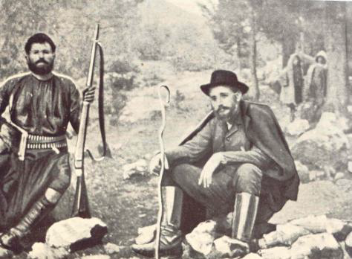
ΠΗΓΗ 2. Πανηγυρικός λόγος του Ε. Βενιζέλου (25/3/1905):
«... Ευθύς εξ αρχής ονόμασαν τον Πρίγκιπα αντιπρόσωπον της Εθνικής Ιδέας εν Κρήτη. Κατά του τίτλου τούτου διεμαρτυρήθην και διαμαρτύρομαι. Η Κρήτη δεν έχει ανάγκην αντιπροσώπων της Εθνικής Ιδέας. Τίτλοι αυτής είναι οι αγώνες της. Εδέχθημεν τον Ύπατον Αρμοστήν μόνον ως κομίζοντα τον αρραβώνα της ενώσεως της Κρήτης μετά της Ελλάδος. Αλλ' ο αρραβών διήρκεσε τόσον πολύ, ώστε το στάδιον της μνηστείας κατήντησεν απεχθές, καθ' όσον δεν επήλθεν η πρόοδος η προσδοκωμένη και συμφυής προς την απόκτησιν της ελευθερίας. Υπό το απεχθές τούτο καθεστώς παρενεβλήθησαν παρεξηγήσεις, αίτινες το κατέστησαν απεχθέστερον. Καθ' έκαστον ταξίδιον του Πρίγκιπος επιστεύετο ότι θα γίνη η ένωσις. Παρήλθον ήδη έξ έτη. Ήτο φυσικόν ο Κρητικός Λαός να προσφύγη άπαξ έτι εις τα όπλα, όπως καταστήση εναργεστέραν την ανάγκην της εθνικής του αποκαταστάσεως.
❐ Ο Ελ. Βενιζέλος στο Θέρισο
Υπάρχουν οι φρονούντες ότι το κίνημα τούτο είναι άκαιρον. Δεν έχει, άραγε, αναγνωρισθή ότι η μόνη λύσις του Κρητικού Ζητήματος είναι η ένωσις της Κρήτης μετά του Βασιλείου της Ελλάδος; Την ένωσιν, λέγουν, θα την κάμη μόνον όταν θελήση ο υιός του βασιλέως της Ελλάδος! Διαμαρτύρομαι και κατά της αντιλήψεως αυτής. Δεν δυνάμεθα να αναθέσωμεν το εθνικόν μας μέλλον εις μίαν οικογένειαν...».

Slide 37
ΠΗΓΗ 3
Σύμπτωση των προγραμματικών αρχών του Βενιζέλου με τις βαθύτερες αναζητήσεις μεγάλης μερίδας της κοινής γνώμης
Η σύμπτωση των προγραμματικών αρχών του Βενιζέλου με τις βαθύτερες αναζητήσεις μεγάλης μερίδας της κοινής γνώμης δεν εξέφρασε τις κοινές μόνο παροδικές αντιδράσεις απέναντι στην αρμοστειακή διοίκηση. Ο Κρητικός ηγέτης, ουσιαστικός εισηγητής των νεώτερων μορφών του φιλελευθερισμού στο πεδίο της ελληνικής πολιτικής και οικονομικής πρακτικής, έτεινε έκτοτε να ανταποκριθεί στις νέες αναζητήσεις της φιλελεύθερης κοινής γνώμης… Η διαφοροποίηση της κοινής γνώμης ήταν πραγματικά άμεσα συνυφασμένη με την εξέλιξη των πολιτικών γεγονότων, στο μέτρο που αυτά αντικατόπτριζαν αντιθέσεις ή βαθύτερους ανταγωνισμούς, απότοκους των δυναμικών διαμορφώσεων στους κόλπους της κρητικής κοινωνίας. Τα πολιτικά γεγονότα της τελευταίας δεκαετίας του 19ου αι. και, τέλος, η ανακήρυξη του αυτόνομου καθεστώτος είχαν συντελέσει στην, περιορισμένη έστω, αλλά σταθερή διακίνηση των κατοίκων της υπαίθρου προς τα αστικά κέντρα. Η σημασία του φαινομένου αποβαίνει ακόμη μεγαλύτερη, αν συσχετισθεί με την υποχώρηση του μουσουλμανικού και τη χειραφέτηση του χριστιανικού στοιχείου. Παράλληλα προς τη δημογραφική διαφοροποίηση, η δημιουργία νέων προϋποθέσεων στο επίπεδο τόσο της κρατικής οργανώσεως όσο και της οικονομικής δραστηριότητας συνέβαλε αποφασιστικά στην αριθμητική διεύρυνση και την κοινωνική ανάδειξη των μεσοαστικών ιδίως και των μικροαστικών στρωμάτων. Η συνακόλουθη παρουσία τους στο πεδίο της πολιτικής ζωής ήταν φυσικό να συναφθεί με την παράλληλη προοδευτική κατίσχυση των αντιπροσωπευτικών τους αναζητήσεων. … Φορείς νέων δυναμικών αντιλήψεων στα πλαίσια της δημόσιας ζωής, οι εκπρόσωποι της ανερχόμενης τάξεως, ήταν εύλογο να διεκδικούν το δικαίωμα της ενεργότερης συμμετοχής στα κοινά και να κατατείνουν στην αξιοποίηση των παραγωγικών δυνάμεων του τόπου, ενώ η συγκεντρωτική διακυβέρνηση της αρμοστείας στο επίπεδο της διοικήσεως και η στατική αντίληψη στον τομέα της οικονομίας ήταν φυσικό να προκαλέσουν τη ζωηρή αντίδρασή τους.
Κ. Σβολόπουλος, «Η διάσταση ανάμεσα στον πρίγκιπα Γεώργιο και τον Ελευθέριο Βενιζέλο», Ι.Ε.Ε., τόμος ΙΔ΄, σ. 207

Slide 38
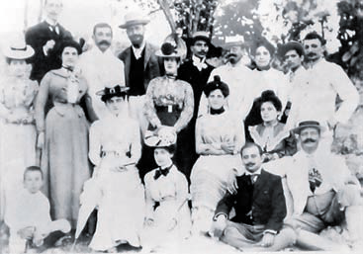
⧫ Οι χριστιανοί
των πόλεων
στήριξαν και
επιχορήγησαν
το θερισιανό
κίνημα καθώς
ασφυκτιούσαν
μέσα στην
καταθλιπτική
οικονομική
πραγματικότητα
του νησιού.
Χανιώτες αστοί
σε κοινωνική
εκδήλωση.
Ανάμεσά τους
ο Ελευθέριος
Βενιζέλος
(πάνω,
τέταρτος από
αριστερά).
❐ Πηγή: Ελλήνων Ιστορικά, 100 ΧΡΟΝΙΑ από την Ένωση της Κρήτης τ.18, σ.95

Slide 39
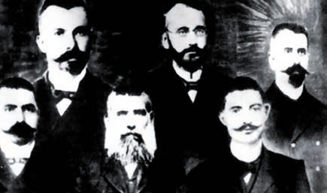
ΠΗΓΗ 4
Ο Μ. Φούμης (γιος του οπλαρχηγού Κων/νου Φούμη, συνεργάτη και φίλου του Βενιζέλου) χαρακτήρισε το Θέρισο (1905) «σκηνοθετημένο κίνημα»:
«Ήταν ένα είδος σκηνοθετημένου κινήματος, ένας ευφυής πολιτικός ελιγμός, ο οποίος επέτρεψε στον Βενιζέλο να ανακτήσει τα ενωτικά του διαπιστευτήρια, που τα είχε χάσει στο διάστημα μεταξύ του 1901 και του 1905. Ήταν ταυτόχρονα διακήρυξη της ενωτικής του τοποθέτησης και αντιδυναστική πράξη, παρά τις διαβεβαιώσεις του περί του αντιθέτου…»
Λ. Μακράκη, Ελευθέριος Βενιζέλος, ό.π., σσ. 408 και 424
Ο Κωνσταντίνος Φούμης (3ος πάνω) μετά το Ακρωτήρι ακολούθησε τον Ελευθέριο Βενιζέλο (2ος) και στο
Θέρισο. Διακρίνονται ακόμη οι Πιστολάκης (1ος) και οι Παπαδάκης, Σήφακας, Μυλωνογιάννης (κάτω).
Ελλήνων Ιστορικά, 100 ΧΡΟΝΙΑ από την Eνωση της Κρήτης τ.18, σ.56

Slide 40
ΘΕΜΑ 2
Λαμβάνοντας υπόψη το περιεχόμενο του παραθέματος και τις γνώσεις σας από το σχολικό βιβλίο να σχολιάσετε τη φράση του βιβλίου σας (σ. 215): «το κίνημα του Θερίσου δεν πέτυχε πλήρως τους στόχους του, αλλά έδωσε νέα ισχυρή ώθηση στο Κρητικό Ζήτημα και προκάλεσε θετικές εξελίξεις».
ΠΗΓΗ
Ο Ελευθέριος Βενιζέλος αναλύει τη σημασία των πολιτικών εξελίξεων ενώπιον των Κρητών πληρεξουσίων στη συνεδρίαση της 7ης Οκτωβρίου 1906 της Β΄ Συντακτικής Συνέλευσης των Κρητών.
«Αντιλαμβάνομαι εγώ και είμαι βέβαιος, Κύριοι πληρεξούσιοι, ότι πολύ ταχέως θα συμφωνήσωμεν όλοι ότι το Κρητικόν Ζήτημα έκαμεν εν βήμα γενναιότατον προς τα εμπρός δια της επιτευχθείσης λύσεως, όχι μόνον από απόψεως εσωτερικής διοίκησεως, αλλά και από καθαρώς εθνικής απόψεως… Του λοιπού, το Πολίτευμα, τον οποίον θα μας διέπη θα είναι οι ελεύθεροι θεσμοί του Ελληνικού Βασιλείου. Νομίζω, ότι αυτό δεν είναι κάτι τι, το οποίον θα μας ανησυχή διότι εις αυτό όλοι εσπεύδομεν ημείς μεν από του φανερού, άλλοι δε λεληθότως, μη θέλοντες να αντιμετωπίσουν τους κινδύνους, τους οποίους είχεν η διεξαγωγή του αγώνος αυτού … Του λοιπού, κύριοι, η διοίκησις ημών θα είναι διοίκησις καθαρώς ελληνική, όχι μόνον διότι ο κεκλημένος να εφαρμόση το νέον Πολίτευμα διορίζεται παρά του Βασιλέως των Ελλήνων, αλλ’ ελληνική και κατά τούτο, διότι το πνεύμα ακόμη της διοικήσεως θα είναι Ελληνικόν, αφ’ ου θα γίνηται επί τη βάσει των αρχών του Ελληνικού Συντάγματος, το οποίον διέπει το Ελληνικόν Κράτος επί του παρόντος και τον οποίον είμαι βέβαιος, ότι θα είναι και το μέλλον Σύνταγμα του Έθνους ακόμη.

Slide 41
Αλλά η Κρήτη, δεν πρέπει να παραγνωρίζωμεν ότι, αν απετέλει προ μικρού ηθικόν απλώς εξάρτημα του Ελληνικού Βασιλείου, ήδη από των τελευταίων παραχωρήσεων των Δυνάμεων, η Κρήτη αποτελεί πολιτικόν πλέον εξάρτημα του Ελληνικού Βασιλείου. Αν οι Δυνάμεις δια των ανακοινώσεών των οφείλουν να περιορίζωνται εις την διπλωματικήν γλώσσαν, η οποία δύναται τέλος πάντων να μη εγείρη τας αντιρρήσεις, είτε του έχοντος το δικαίωμα της επικυριαρχίας εν Κρήτη, είτε άλλων αντιζήλων κρατών εν τη Ανατολή, ημείς όμως έχομεν καθήκον, λαμβάνοντες τα πράγματα υπ’ όψιν όπως έχουσι να διακηρύξωμεν, ότι κατ’ ουσίαν αι Δυνάμεις ενούσι την Κρήτην προς την Ελλάδα … Λείπουσι, κύριοι συνάδελφοι, οι τύποι και δεν εξεύρομεν πόσον χρόνον ακόμη θα λείπωσι, αλλ’ η αλήθεια είνε, ότι ουσιαστικώς δια της αναγνωρίσεως εις τον Βασιλέα των Ελλήνων του δικαιώματος να διορίζη τον Ύπατον Αρμοστήν η Κρήτη ηνώθη μετά της Ελλάδος…»
Εστενογραφημένα Πρακτικά της Β΄ Συντακτικής Συνελεύσεως των Κρητών,
Χανιά 1907, σσ. 38-39
[Πηγή: Κ. Σβολόπουλος, Ο Ελευθέριος Βενιζέλος και η πολιτική κρίσις
εις την Αυτόνομον Κρήτην, εκδ. Ίκαρος, Αθήναι 1974, σσ. 273-274]

Slide 42
EΠΑΝΑΛΗΠΤΙΚΕΣ ΕΣΠΕΡΙΝΩΝ 2007
Αντλώντας στοιχεία από τα κείμενα που ακολουθούν και αξιοποιώντας τις ιστορικές σας γνώσεις, να επισημάνετε τους λόγους που προκάλεσαν τη ρήξη του Ελευθερίου Βενιζέλου με τον πρίγκιπα Γεώργιο.
Μονάδες 25
ΚΕΙΜΕΝΟ Α΄
Πανηγυρικός λόγος του Ε. Βενιζέλου
«...Ευθύς εξ αρχής ωνόμασαν τον Πρίγκιπα αντιπρόσωπον της Εθνικής Ιδέας εν Κρήτη. Κατά του τίτλου τούτου διεμαρτυρήθην και διαμαρτύρομαι. Η Κρήτη δεν έχει ανάγκην αντιπροσώπων της Εθνικής Ιδέας. Τίτλοι αυτής είναι οι αγώνες της. Εδέχθημεν τον ΄Υπατον Αρμοστήν μόνον ως κομίζοντα τον αρραβώνα της ενώσεως της Κρήτης μετά της Ελλάδος. [...] Υπό το απεχθές1 τούτο καθεστώς παρενεβλήθησαν παρεξηγήσεις, αίτινες το κατέστησαν απεχθέστερον. Καθ’ έκαστον ταξίδιον του Πρίγκιπος επιστεύετο ότι θα γίνη η ένωσις. Παρήλθον ήδη εξ έτη. ΄Ητο φυσικόν ο Κρητικός Λαός να προσφύγη άπαξ έτι εις τα όπλα, όπως καταστήση εναργεστέραν2 την ανάγκην της εθνικής του αποκαταστάσεως.
Παράθεμα σχολικού βιβλίου, σ. 212
1 απεχθές: αυτό που προκαλεί έντονη αντιπάθεια, αποστροφή.
2 εναργεστέραν: πιο φανερή.

Slide 43
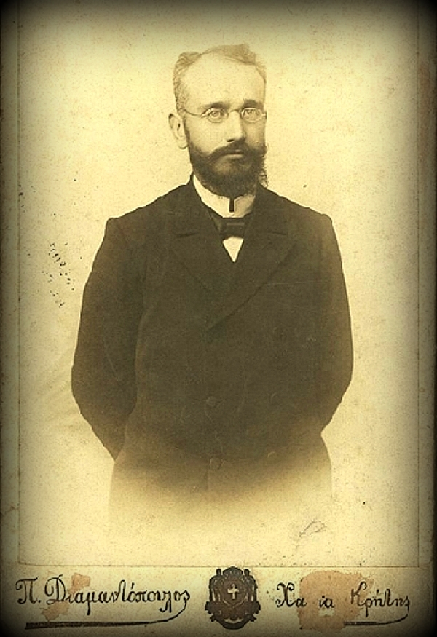
ΚΕΙΜΕΝΟ Β΄
[...] Η δημιουργία νέων προϋποθέσεων στο επίπεδο τόσο της κρατικής οργανώσεως όσο και της οικονομικής δραστηριότητας συνέβαλε αποφασιστικά στην αριθμητική διεύρυνση και την κοινωνική ανάδειξη των μεσοαστικών ιδίως και των μικροαστικών στρωμάτων. [...] Φορείς νέων δυναμικών αντιλήψεων στα πλαίσια της δημόσιας ζωής, οι εκπρόσωποι της ανερχόμενης τάξεως, ήταν εύλογο να διεκδικούν το δικαίωμα της ενεργότερης συμμετοχής στα κοινά και να κατατείνουν στην αξιοποίηση των παραγωγικών δυνάμεων του τόπου, ενώ η συγκεντρωτική διακυβέρνηση της αρμοστείας στο επίπεδο της διοικήσεως και η στατική αντίληψη στον τομέα της οικονομίας ήταν φυσικό να προκαλέσουν τη ζωηρή αντίδρασή τους.
Κ. Σβολόπουλος, «Η διάσταση ανάμεσα στον πρίγκιπα Γεώργιο και τον Ελευθέριο Βενιζέλο», Ιστορία του Ελληνικού ΄Εθνους, τ. ΙΔ΄, Αθήνα 1977: Εκδοτική Αθηνών, σ. 207.
http://greekworldhistory.blogspot.gr/2015/07/10-1905.html

Slide 44
ΧΡΟΝΟΛΟΓΙΟ: 4. Η επανάσταση στο Θέρισο (1905)
1901 | 18 Μαρτίου | ο Γεώργιος απέλυσε το Βενιζέλο από το αξίωμα του υπουργού.
1904 | τέλος | προκήρυξη εκλογών για ανάδειξη 64 βουλευτών- 10 ακόμη θα διορίζονταν από Πρίγκιπα.
1905 | 26 Φεβρουαρίου 10 Μαρτίου 12 Μαρτίου Μαρτίου 21 Μαρτίου 2 Ιουλίου Όλο το καλοκαίρι 2 Νοεμβρίου | προκήρυξη της αντιπολίτευσης για μεταβολή Συντάγματος (το πρώτο επίσημο επαναστατικό κείμενο) Κήρυξη της επανάστασης στο Θέρισο Σκληρές δηλώσεις Δηλιγιάννη εναντίον Βενιζέλου Παραπλανητικά σκόπιμη ημερομηνία πιθανής εξέγερσης Ιωάννης Σφακιανάκης ομιλεί σε πάνδημο συλλαλητήριο στο Ηράκλειο για απαράδεκτη ξένη επέμβαση και κάλεσμα στο λαό για καθολική συμπαράσταση. Τελεσίγραφο των Δυνάμεων προς του επαναστάτες του Θερίσου σκληρές διαπραγματεύσεις Βενιζέλου – Δυνάμεων Συμφωνία Μουρνιών Κυδωνίας
1906 | Φεβρουάριος 14 Αυγούστου 12 Σεπτεμβρίου | άφιξη στην Κρήτη της Διεθνούς Επιτροπής για εξέταση της κατάστασης και των όρων λειτουργίας του αρμοστειακού καθεστώτος και για υποβολή έκθεσης Οι Μεγ. Δυνάμεις παραχωρούν στο βασιλιά Γεώργιο Α΄ το δικαίωμα διορισμού του Ύπατου Αρμοστή της Κρήτης Παρά τις παρακλήσεις των αντιβενιζελικών ο Γεώργιος παραιτείται

Slide 45
ΕΡΩΤΗΣΕΙΣ
Οι πολιτικές εξελίξεις στην Κρήτη από την απόλυση του Βενιζέλου έως τη συγκρότηση της «Ηνωμένης Αντιπολιτεύσεως».
Η προκήρυξη της Αντιπολίτευσης της 26/2/1905 : με ποια αφορμή προέβη η αντιπολίτευση στη σύνταξή της και ποιο το περιεχόμενό της.
Η προετοιμασία της Επανάστασης του Θερίσου, η κήρυξη και η επέκτασή της.
Η αντίδραση του Πρίγκιπα μετά την έκρηξη της επανάστασης του Θερίσου.
Η αντίδραση της ελληνικής κυβέρνησης του Θ. Δηλιγιάννη μετά την έκρηξη της επανάστασης του Θερίσου.
Η στάση των Μ. Δυνάμεων μετά την έκρηξη της επανάστασης του Θερίσου.
Η οργάνωση της «Προσωρινής Κυβερνήσεως της Κρήτης» στο Θέρισο.
Για ποιους λόγους οι Μ. Δυνάμεις προσανατολίστηκαν προς πολιτική λύση του κρητικού ζητήματος με διαπραγματεύσεις και ποιες οι πρώτες διπλωματικές ενέργειες των επαναστατών και του Βενιζέλου.
Το τελεσίγραφο των Μ. Δυνάμεων προς τους επαναστάτες (2/7/1905)
Η συμφωνία των Μουρνιών Κυδωνίας (2/11/1905)
Οι εξελίξεις στο κρητικό ζήτημα από την άφιξη της Διεθνούς Επιτροπής (Φεβρ. 1906) έως το διορισμό του Αλ.Ζαϊμη ως Υπάτου Αρμοστή Κρήτης.
Η «νέα ρύθμιση» του Κρητικού Ζητήματος : τι περιελάμβανε το τελικό κείμενο των μεταρρυθμίσεων.
Πηγή: http://www.venetokleio.gr/Παναγιώτης Αθανασόπουλος

